Slide 1
Урок музыки «Весело – грустно»
Разработал:
учитель начальных классов
МКОУ СОШ№16, г.Болотное
Бубович З.А.

Slide 2
Самого доброго дня!!!

Slide 4
«Весело – грустно»

Slide 5
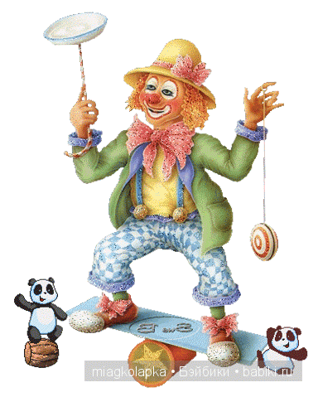
Меня зовут сеньор Мажор! Я лучший друг ребят. С собой, когда я прихожу, - улыбки, шутки, смех. И если дружен ты со мной, то ждет тебя успех!

Slide 6
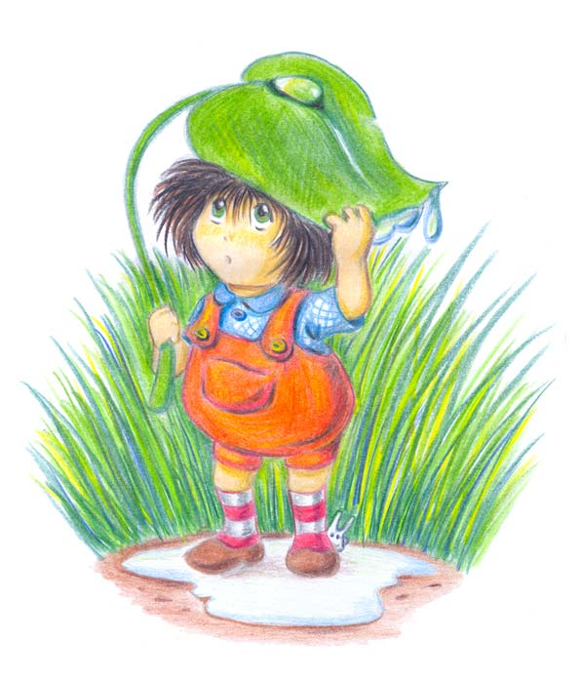
Меня зовут синьор Минор. И вот что я скажу: со смехом мне не по пути, я грустью дорожу. Люблю, вздыхая, слёзы лить и предлагаю вам. Давайте вместе погрусти – о чем – не знаю сам.

Slide 7
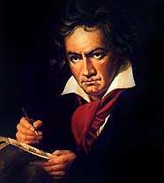
Людвиг ван Бетховен
Родился в Бонне в семье музыкантов. Первым учителем музыки стал для Бетховена отец, чей вспыльчивый и грубый характер почти полностью отвратил мальчика от занятий.
Гораздо больше ему дали уроки придворного капельмейстера (руководитель капеллы) К. Г. Нефе. В 1785 г. Бетховен был назначен на должность органиста курфюрстской капеллы. Его выступления проходили с неизменным успехом; в 1814 г. композитор достиг пика своей славы. Но жизнь его омрачалась прогрессирующей глухотой, впервые давшей о себе знать ещё в 1797 г. Болезнь заставила полностью отказаться от концертной деятельности.
Однако, даже полностью потеряв слух, Бетховен продолжал писать музыку. В последние годы жизни он создал пять фортепианных сонат

Slide 8
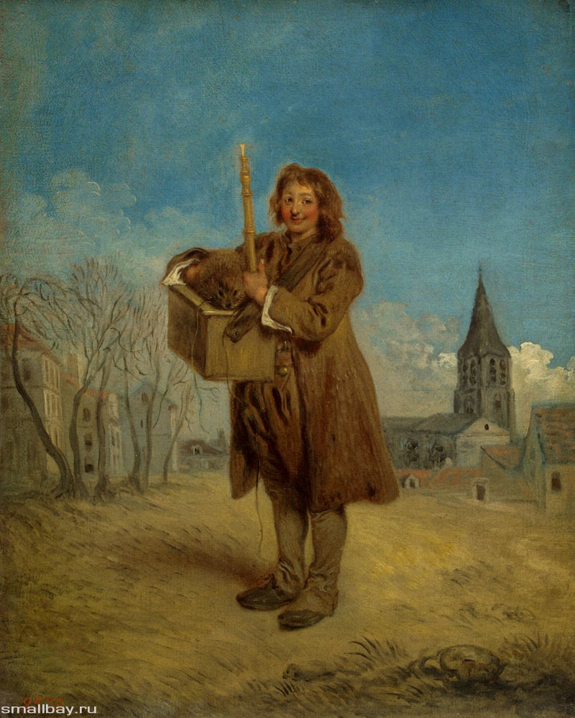
Музыка: Л.Бетховен «Сурок» Картина А. Ватто Савояр с сурком

Slide 9
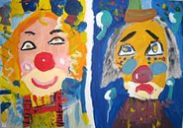
Какие клоуны?

Slide 10
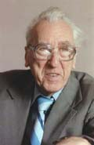
Дмитрий Кабалевский
Родился в Петербурге 17 декабря 1904. Окончил Московскую консерваторию по классу композиции Н.Я.Мясковского.
Наибольшей популярностью пользовались сочинения композитора для детей и подростков: триада инструментальных концертов (в том числе фортепианный концерт на тему песни То березка, то рябина), циклы фортепианных пьес и песен; в вокальной музыке выделяются часто исполнявшиеся в свое время Десять сонетов Шекспира (1955).

Slide 11
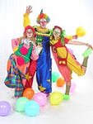
Музыка: Д. Кабалевский «Клоуны»

Slide 12
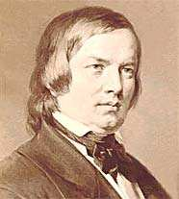
Роберт Шуман
Родился 8 июня 1810 г. в Германии в семье книгоиздателя. Занятия музыкой начал с семи лет.
В 1828 г. поступил в университет на юридический факультет. Вскоре Шуман познакомился с Ф. Виком, одним из лучших преподавателей фортепианной игры, и стал брать у него уроки. Юристом Шуман так и не стал. Продолжал заниматься с Ф. Виком, работал в печати как музыкальный критик – писал музыку.
В своём творчестве композитор уделял большое внимание фортепианной музыке.

Slide 13
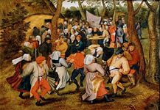
Музыка: Р.Шуман «Веселый крестьянин, возвращающийся с работы» Картина: Брейгель «Крестьянские пляски на свадьбе»

Slide 14
Споем?
ДО – РЕ- МИ – ФА – СОЛЬ –ФА – МИ – РЕ –ДО
РЕ –МИ – ФА – СОЛЬ - ФА – МИ – РЕ – ДОО…

Slide 15
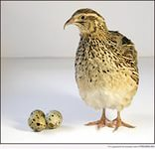
Д. Кабалевский «Перепелочка»

Slide 16
«Перепёлочка»
Наша перепёлока старенькая стала
ПРИПЕВ:
Ты ж моя, ты ж моя перепёлочка.
Ты ж моя родная перепёлочка.
2. А у перепёлки заболели ножки
ПРИПЕВ:
3. А у перепёлки спинка заболела
ПРИПЕВ:

Slide 17
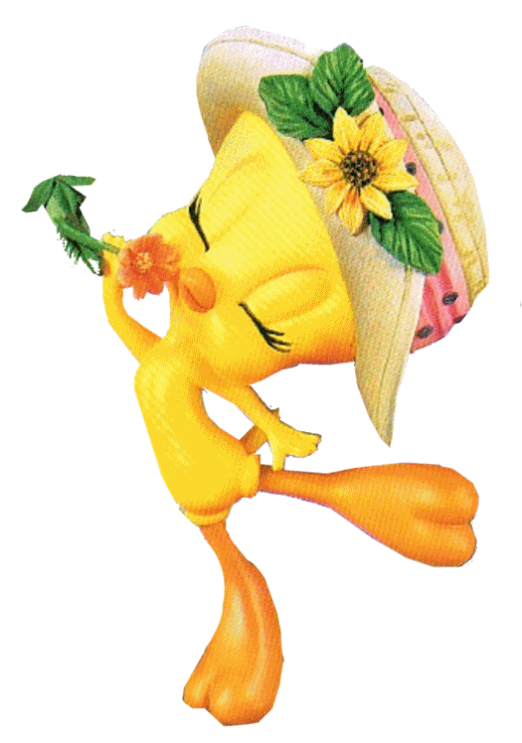
В. Шаинский «Вместе весело шагать»

Slide 18
«Вместе весело шагать»
ПРИПЕВ:
Вместе весело шагать по просторам,
По просторам, по просторам!
И конечно, припевать лучше хором,
Лучше хором, лучше хором!

Slide 19
Спой – ка с нами, перепёлка, перепёлочка!
Раз – иголочка, два – иголка, будет елочка!
Раз – дощечка, два дощечка, будет лесенка!
Раз – словечко, два словечко будет песенка!
ПРИПЕВ:
Вместе весело шагать по просторам,
По просторам, по просторам!
И конечно, припевать лучше хором,
Лучше хором, лучше хором!

Slide 20
В небесах зари полоска заполощется Раз – березка, два березка, будет рощица Раз – дощечка, два дощечка, будет лесенка Раз – словечко, два словечко, будет песенка
ПРИПЕВ: Вместе весело шагать по просторам, По просторам, по просторам! И конечно, припевать лучше хором, Лучше хором, лучше хором!

Slide 21
Нам счастливую тропинку выбрать надобно, Раз – дождинка, два дождинка, будет радуга Раз – дощечка, два дощечка, будет лесенка Раз – словечко, два словечко, будет песенка
ПРИПЕВ:
Вместе весело шагать по просторам,
По просторам, по просторам!
И конечно, припевать лучше хором,
Лучше хором, лучше хором!

Slide 22
Молодцы!!!

